Slide 1



Consejo de Armonización Contable del Estado de Chiapas (CACE)
1ª. Reunión
Tuxtla Gutiérrez, Chiapas
Viernes 16 de marzo
2018

Slide 2
Orden del Día
Bienvenida.
Lista de asistencia y verificación de Quórum Legal.
Aprobación del Orden del Día.
Integrantes del CACE.
Presentación y aprobación del Plan Anual de Trabajo.
Informe de seguimiento a los acuerdos de la reunión anterior, realizada el 24/nov/17.
6.2. Información del Título Quinto de la LGCG y de los Formatos de la LDF.
6.3. Sistema de Evaluaciones de la Armonización Contable (SEvAC).
6.4. Índice de Calidad de Información del SFU.
6.5. Acciones del Grupo de Trabajo PbR-SED.
6.6. Armonización Contable en los Municipios.
Informe del Proceso de Adopción e Implementación de la Armonización Contable.
7.1. Control de publicaciones del CONAC.
7.2. Documentos Recientes publicados por el CONAC.
7.3. Cumplimiento en la integración y difusión de la Información de los Entes Públicos Estatales.
7.4. Sistema de Evaluaciones de la Armonización Contable (SEvAC).
7.5. Índice de Calidad de Información Obtenida del SFU.
7.6. Grupo de Trabajo PbR-SED.
7.7. Informe de la armonización contable en los Municipios (OFSCE)
7.8. Avance del Registro Patrimonial (Instituto de la Consejería Jurídica)
Informe de los avances del proceso de implementación de la Ley de Transparencia y Acceso a la Información Pública.
Asuntos Generales.
Firma del acta de la 1ª. Reunión del CACE 2018.

Slide 3
4. Integrantes del CACE
NO. | NOMBRE/ADSCRIPCIÓN |  | CARGO EN EL CACE
PODER EJECUTIVO (3)
1 | Lic. Borsalino González Andrade | Coordinador Técnico de la Secretaría de Hacienda | Presidente Suplente
2 | Ing. Marco Antonio Brofft Aguilar | Director General de Presupuesto y Cuenta Pública de la Secretaría de Hda. | Consejero Suplente
3 | C.P.C. Antonio Ovando Ocaña | Subsecretario de Auditoría Pública para la Administración Centralizada de la SCG | Consejero Suplente
 | C.P. Roberto Coutiño Espinosa | Director de Contabilidad Gubernamental | Secretario Técnico
PODER LEGISLATIVO (3)
4 | Dip. Mauricio Cordero Rodríguez | Presidente de la Comisión de Hacienda del Congreso del Estado | Consejero
5 | C.P. Fernando de Jesús Cano de la Torre | Auditor Especial de Planeación e Informes del OFSCE | Consejero Suplente
6 | Ing. Roberto Carlos López Albores | Director de Análisis y Desarrollo de la Hacienda Pública del OFSCE | Consejero
PODER JUDICIAL (1)
7 | Lic. Eutiquio Velasco García | Oficial Mayor del Consejo de la Judicatura | Consejero Suplente
ÓRGANOS AUTÓNOMOS (5)
8 | Lic. Ana Elisa López Coello | Comisionada Presidenta del Instituto de Acceso a la Información Pública | Consejera
9 | Lic. Nidia Ivette Barrios Domínguez | Secretaria Particular del IEPC | Consejera Suplente
10 | Lic. Benigno Jesús Velasco Santiago | Coordinador General de Administración y Finanzas de la Fiscalía General del Estado | Consejero Suplente
11 | Lic. Delia Toledo Cruz | Directora de Evaluación y Seguimiento Institucional de la CEDH | Consejera Suplente
12 | C.P.C. Felipe de Jesús Gamboa García | Secretario Administrativo del Tribunal Electoral del Estado de Chiapas | Consejero Suplente
13 | Lic. José Ramón Cancino Ibarra | Magistrado Presidente del Tribunal de Justicia Administrativa | Consejero
MUNICIPIOS (8)
14 | C. María Cristina Palomeque Rincón | Tesorera Municipal del Ayuntamiento de Tuxtla Gutiérrez | Consejera Suplente
15 | L.A.E. Luis Fernando Pereyra López | Presidente Municipal Constitucional de Villaflores | Consejero
16 | Ing. Marco Antonio Cancino González | Presidente Municipal Constitucional de San Cristóbal de las Casas | Consejero
17 | Lic. Ángel Iván Hidalgo Morales | Presidente Municipal Constitucional de Simojovel | Consejero
18 | L.I.A. Herminio Valdéz Castillo | Presidente Municipal Constitucional de Reforma | Consejero
19 | Lic. Manuel Martín Fernández Ruiz | Contralor Interno Municipal de Tapachula | Consejero Suplente
20 | L.A.E. Mario Antonio Guillén Domínguez | Presidente Municipal Constitucional de Comitán de Domínguez | Consejero
21 | Ing. Héctor Albores Cruz | Presidente Municipal Constitucional de Ocosingo | Consejero
1 | C. Obed Cruz Santiago | Concejal Presidente de Belisario Domínguez | Invitado
2 | C. Ángel Méndez Pérez | Concejal Presidente de Nicolás Ruiz | Invitado
3 | C. Juana López Sántiz | Presidenta Municipal Constitucional de Santiago El Pinar | Invitada
4 | Lic. Mario Humberto González Vázquez | Presidente Municipal Constitucional de Tapalapa | Invitado
5 | C. David Hernández Sangeado | Presidente Municipal Constitucional de Sunuapa | Invitado
6 | C. María Sonia Tapia Pineda | Presidenta Municipal Constitucional de Metapa | Invitada
7 | C.P. Margorio Rosendo Ramos Gutiérrez | Presidente Municipal Constitucional de La Grandeza | Invitado
8 | Ing. Gamaliel López Arcos | Presidente Municipal Constitucional de La Libertad | Invitado
 | Nuevos Integrantes

Slide 4
5. Presentación y aprobación del Plan Anual de Trabajo
ACTIVIDAD |  | 2018
 |  | MAR | JUL | NOV
Primera Reunión |  | 16
1 | Presentación actualizada de los integrantes del CACE.
2 | Presentación y aprobación del Plan Anual de Trabajo.
3 | Seguimiento a los acuerdos de la tercera reunión del CACE, realizada el 24 de noviembre del ejercicio 2017.
4 | Informe del Proceso de Adopción e Implementación de la Armonización Contable.
Segunda Reunión |  |  | 20
1 | Seguimiento a los acuerdos de la primera reunión del CACE, realizada el 16 de marzo del ejercicio 2018.
2 | Informe del Proceso de Adopción e Implementación de la Armonización Contable.
Tercera Reunión |  |  |  | 23
1 | Seguimiento a los acuerdos de la segunda reunión del CACE, realizada el 20 de julio del ejercicio 2018.
2 | Informe del Proceso de Adopción e Implementación de la Armonización Contable.

Slide 5
6. Informe de seguimiento a los acuerdos de la reunión anterior, realizada el 24/noviembre/2017.

Slide 6
6. Informe de seguimiento a los acuerdos de la reunión anterior, realizada el 24/nov/2017.
6.2 Información del Título Quinto de la LGCG y de los formatos de LDF.
(D.P.G., O.F.S.C.E.) (vínculo)
6.3. Sistema de Evaluaciones de la Armonización Contable (SEvAC).
(C.A.C.E., O.F.S.C.E.) (vínculo)
6.4. Índice de Calidad de información del SFU.
(D.P.G.) (vínculo)
6.5. Acciones del Grupo de Trabajo PbR-SED.
(D.P.G.) (vínculo)
6.6. Armonización Contable en los Municipios.
(Municipios CACE.) (vínculo)
Los acuerdos fueron atendidos por las áreas siguientes: Dirección de Política de Gasto; Dirección de Análisis y Desarrollo de la Hacienda Pública del O.F.S.C.E; Secretaría Técnica del CACE y Presidente Suplente del CACE.
No se obtuvo informe de los municipios.

Slide 7
7. Informe del Proceso de Adopción e Implementación de la Armonización Contable.

Slide 8
7. Informe del Proceso de Adopción e Implementación de la Armonización Contable.
7.1. Control de publicaciones del CONAC.
CONAC
CHIAPAS
Sección Normatividad en página oficial del CONAC (ver columna fecha de publicación) | 93
Menos:
Ley con 5 reformas | 6
Derogadas | 5
Publicaciones del CONAC vigentes | 82
Cuadro de control de “Avances en la Armonización Contable “ de la S.H. | 112
Menos:
Planes de Trabajo | 9
Otras Publicaciones | 15
Derogadas y/o sin efecto | 5
Criterios de formatos LDF | 1
Publicaciones del CONAC vigentes | 82
http://www.conac.gob.mx/es/CONAC/Normatividad_Vigente
http://haciendachiapas.gob.mx/informacion-interes/armonizacion-contable/informacion/avances-chis/ADOPCION/concentrado.pdf
Chiapas cumple con la adopción de la Ley General de Contabilidad Gubernamental así como las 82 publicaciones vigentes emitidas por el CONAC. (vínculo)

Slide 9
7. Informe del Proceso de Adopción e Implementación de la Armonización Contable.
7.2. Documentos recientes publicados por el CONAC. D.O.F. 27/DIC/2017
1. Acuerdo por el que se Reforma y Adiciona el Manual de Contabilidad Gubernamental.
Los incentivos derivados de la coordinación fiscal se cambió la estructura del registro contable: de aprovechamientos a participaciones,
Se derogó la cuenta 4161 y se creó la cuenta 4214 Ingresos Derivados de la Coordinación Fiscal.
2. Acuerdo por el que se Reforman y Adicionan las Normas y Metodología para la determinación de los Momentos Contables de los Ingresos.
Precisa el registro de los momentos contables del devengado y recaudado.
3. Acuerdo por el que se Reforman las Reglas Específicas del Registro y Valoración del Patrimonio.
Cambia la forma de cuantificar los costos de los bienes, de salarios mínimos por las Unidad de Medida y Actualización (UMA).
Con base al artículo 7 de la Ley General de Contabilidad Gubernamental, Chiapas adoptó e implementó dichas reformas.
Ley de Ingresos
Presupuesto de Egresos
Normatividad Presupuestaria
Normatividad Contable
Manual de Contabilidad Gubernamental, entre otras

Slide 10
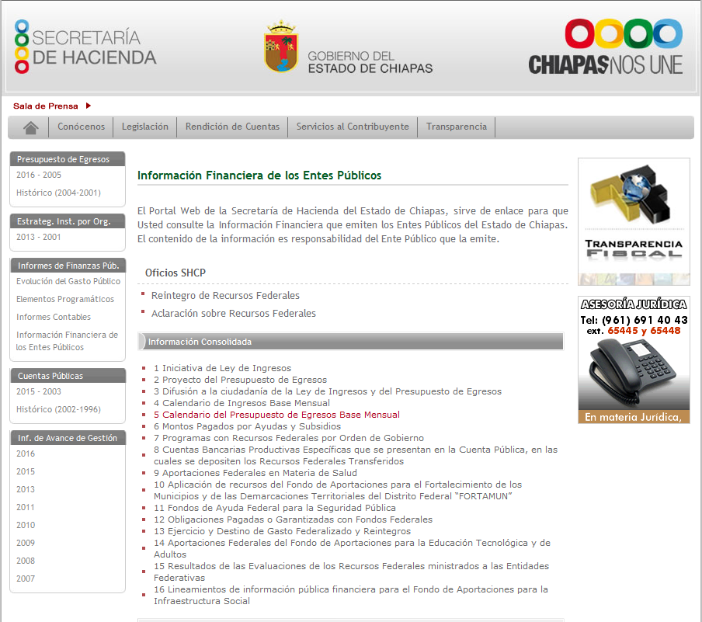
7. Informe del Proceso de Adopción e Implementación de la Armonización Contable.
7.3. Cumplimiento en la integración y Difusión de la Información de los
Entes Públicos Estatales.
7.3.1 Normas del CONAC *
Cuarto Trimestre del 2017
Montos pagados por Ayudas y Subsidios (4000)
Programas con Recursos Concurrentes por Orden de Gobierno
Aportaciones Federales en Materia de Salud (FASSA)
Fondos de Ayuda Federal para la Seguridad Pública
Obligaciones Pagadas o Garantizadas con Fondos Federales (Deuda)
Ejercicio y Destino del Gasto Federalizado y Reintegros
Aportaciones para la Educación Tecnológica y de Adultos (FAETA)
Fondo de Aportaciones para la Infraestructura Social (FAIS)
INFORMACIÓNCONSOLIDADA
COMPLETA
ENTES PÚBLICOS ESTATALES
* Título V de la Ley General de Contabilidad Gubernamental
Secretaría de Hacienda:
http://www.haciendachiapas.gob.mx/rendicion-ctas/informe-finanzas-pub/informacion-financiera-EP.asp

Slide 11
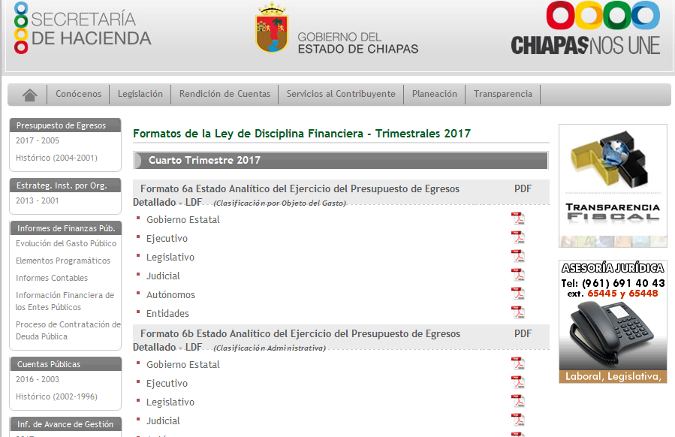
7. Informe del Proceso de Adopción e Implementación de la Armonización Contable.
7.3. Cumplimiento en la integración y Difusión de la Información de los
Entes Públicos Estatales.
7.3.2 Formatos de la LDF *
Cuarto Trimestre del 2017
Estado de Situación Financiera Detallado
Informe Analítico de la Deuda Pública y Otros Pasivos
Informe Analítico de Obligaciones Diferentes de Financiamientos
Balance Presupuestario
Estado Analítico de Ingresos Detallado
Estado Analítico del Ejercicio del Presupuesto de Egresos Detallado
  Clasificación por Objeto del Gasto
  Clasificación Administrativa
  Clasificación Funcional
  Clasificación de Servicios Personales por Categoría
INFORMACIÓNCONSOLIDADA
COMPLETA
ENTES PÚBLICOS ESTATALES
*Criterios para la elaboración y presentación homogénea de la información financiera y de los formatos a que hace referencia la Ley de Disciplina Financiera de las Entidades Federativas y los Municipios.
Secretaría de Hacienda:
http://www.haciendachiapas.gob.mx/rendicion-ctas/informacion-LDF/trimestrales/4to-trimestre17.asp

Slide 12
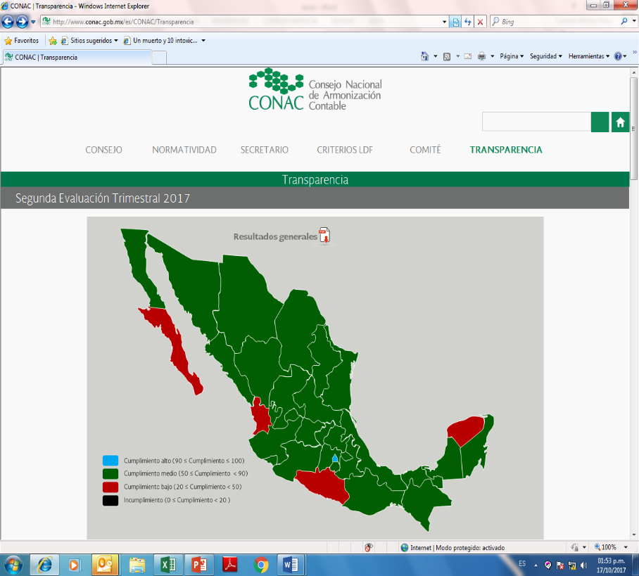
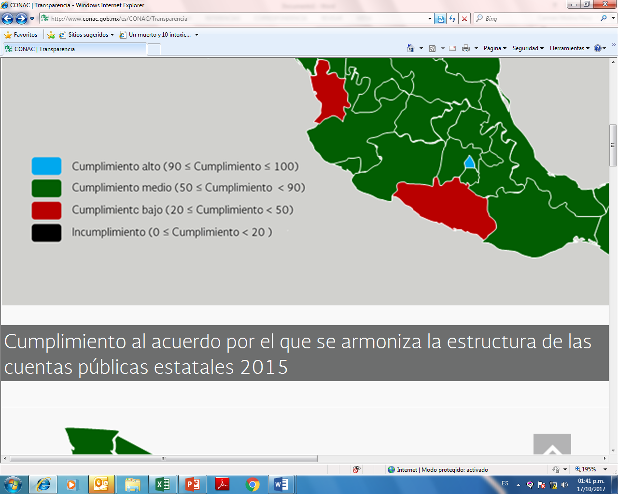

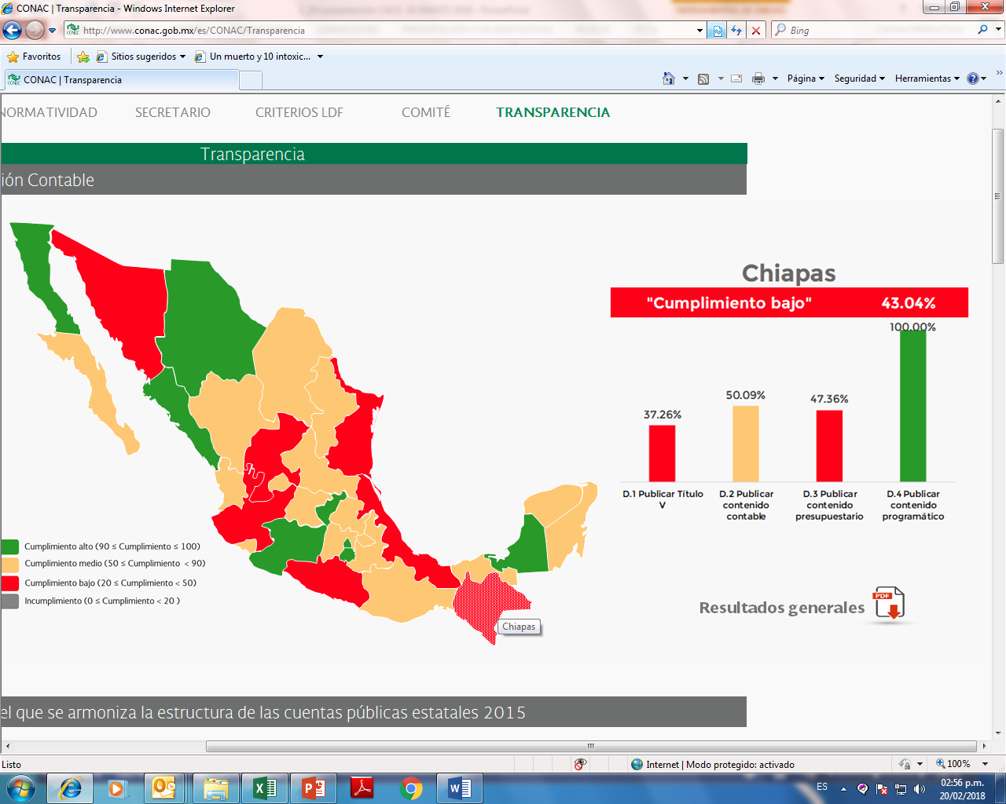

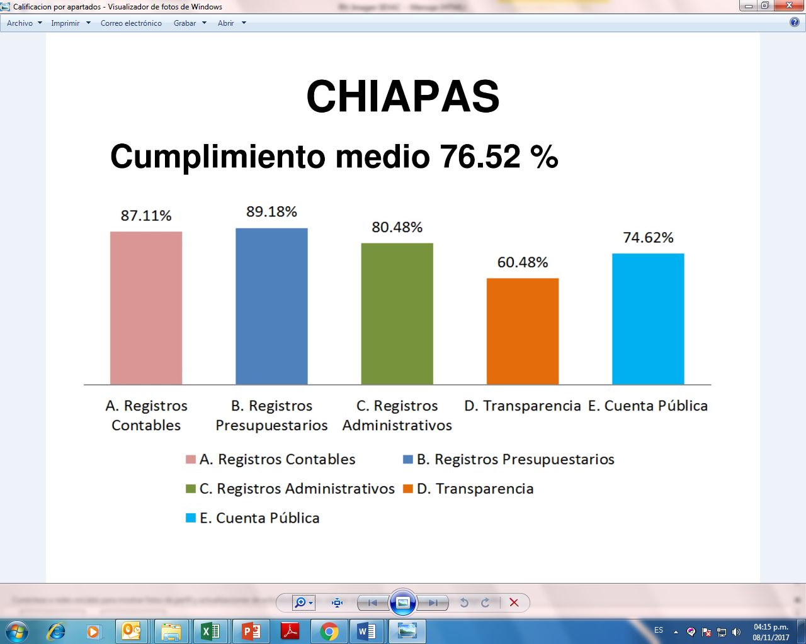
7. Informe del Proceso de Adopción e Implementación de la Armonización Contable.
7.4. Sistema de Evaluaciones de la Armonización Contable (SEvAC).
7.4.1 Resultados de evaluaciones, aplicadas a Entes Públicos Estatales y Municipales.
CALIFICACIÓN NACIONAL: 70.23%
2ª. EVALUACIÓN
CALIFICACIÓN NACIONAL: 64.26%
3ª. EVALUACIÓN
2ª. Evaluación
3ª. Evaluación
CONAC: http://www.conac.gob.mx/es/CONAC/Transparencia

Slide 13

7. Informe del Proceso de Adopción e Implementación de la Armonización Contable.
7.4. Sistema de Evaluaciones de la Armonización Contable (SEvAC).
7.4.1 Resultados de evaluaciones, aplicadas a Entes Públicos Estatales y Municipales.
Entes participantes
CALIFICACIÓN
2do. | 3ro.
Secretaría de Hacienda
98.10
100
TIPO DE ENTE
Congreso del Estado
OFSCE
Consejo de la Judicatura
Tribunal del Trabajo Burocrático
Tribunal Constitucional
IEPC
CEDH
Fiscalía General del Estado
Tribunal Electoral del Estado de Chiapas
IAIP
Poder Ejecutivo
Poderes y Autónomos
86.05
95.28
Municipios
122 Municipios
75.27
Se notificó a cada Ente Público participante la calificación obtenida. (Vínculo).
Participaron únicamente 108 municipios de los 122; 14 no informaron (Vínculo).

Slide 14
7. Informe del Proceso de Adopción e Implementación de la Armonización Contable.
7.4. Sistema de Evaluaciones de la Armonización Contable (SEvAC).
Acciones para impulsar el cumplimiento en el SEvAC
La Secretaría de Hacienda, a través de la Dirección de Contabilidad Gubernamental, deberá impulsar la capacitación y asesoría en los entes públicos sobre la operatividad del SEvAC.
El OFSCE, a través de la Dirección de Análisis y Desarrollo de la Hacienda Pública, deberá impulsar la capacitación y asesoría en los municipios sobre la operatividad del SEvAC.
La Secretaría de Hacienda y el OFSCE, en el ámbito de sus competencias, deberán emitir exhortos a los organismos públicos, para que éstos cumplan con la información del SEvAC.
La Secretaría de Hacienda y el OFSCE, en el ámbito de sus competencias, deberán monitorear y dar seguimiento la integración de la información del SEvAC.

Slide 15
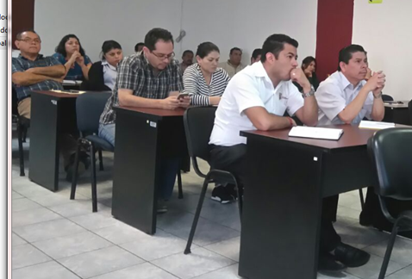
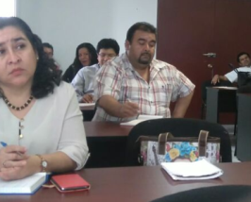
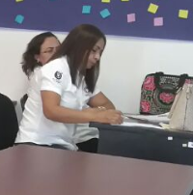
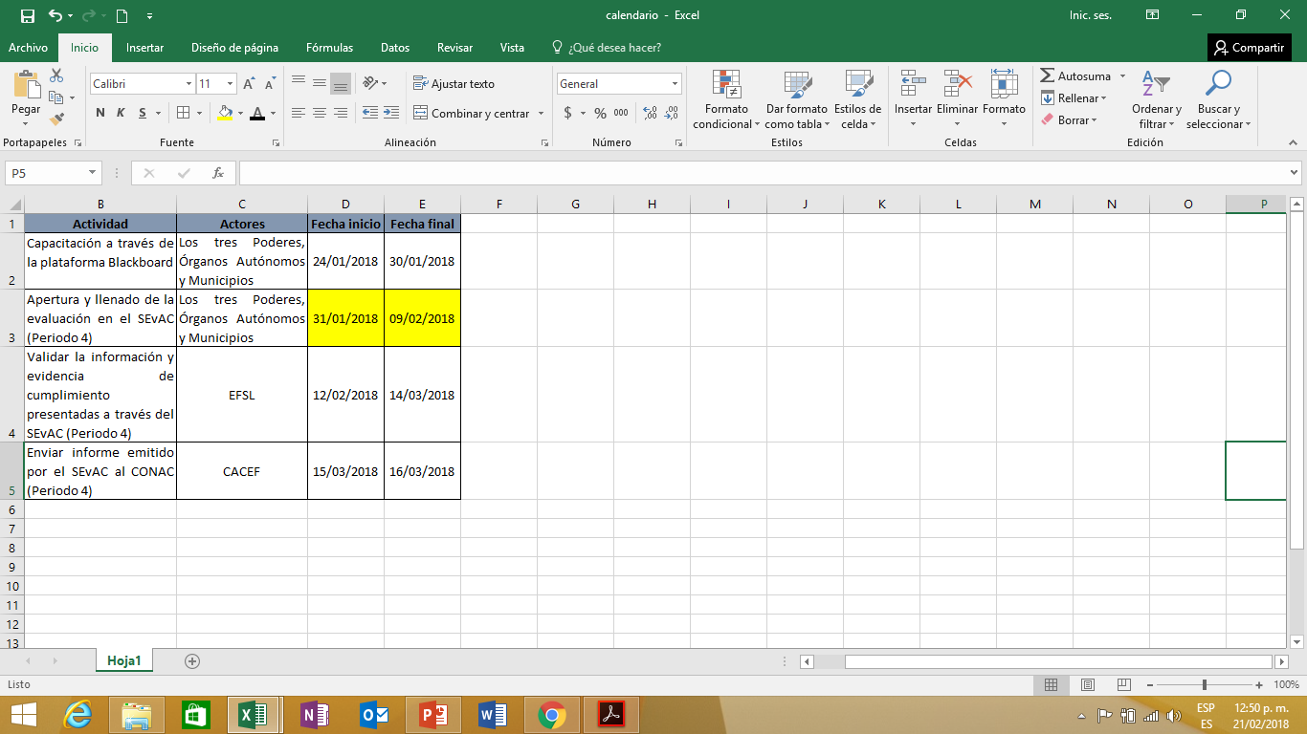

7. Informe del Proceso de Adopción e Implementación de la Armonización Contable.
7.4. Sistema de Evaluaciones de la Armonización Contable (SEvAC).
7.4.2. Cuarta evaluación 2017. Aplicada a Entes Públicos Estatales y Municipales
Los Enlaces de los poderes Ejecutivo, Legislativo y Judicial, y Órganos Autónomos, así como el Enlace fiscalizador, fueron convocados a presenciar la videoconferencia en la cual la Secretaria Técnica del CONAC anunció la cuarta evaluación.
22 DE
ENERO
Con 124 reactivos se evaluó la información de periodicidad trimestral y semestral de los siguientes apartados:
Registros Contables,
Registros Presupuestarios,
Registros Administrativos y
Transparencia
Calendario de Actividades
De los 122 municipios, 27 no cumplieron, de los cuales 17 son reincidentes. (vínculo)

Slide 16
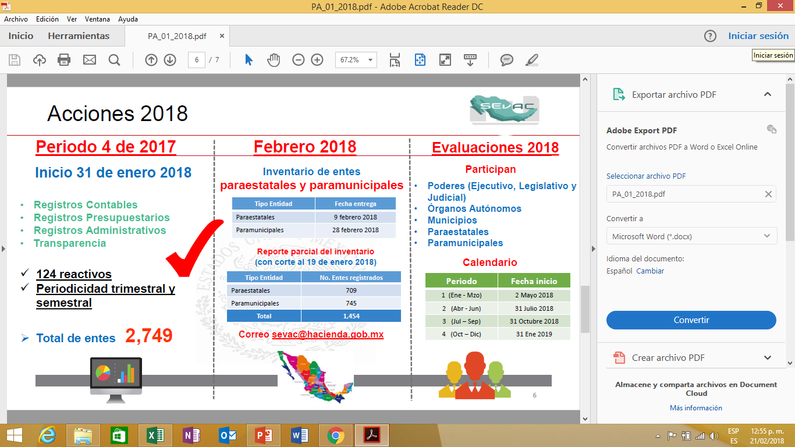
7. Informe del Proceso de Adopción e Implementación de la Armonización Contable.
7.4. Sistema de Evaluaciones de la Armonización Contable (SEvAC).
7.4.3. Evaluaciones 2018.
Participan
Poderes (Ejecutivo, Legislativo y Judicial)
Órganos Autónomos
Municipios
Entidades Paraestatales
Entidades Paramunicipales
Periodo 1
Se evaluará información de periodicidad trimestral, de 4 apartados .
Registros Contables.
Registros Presupuestarios.
Registros Administrativos.
Transparencia.

Slide 17
7. Informe del Proceso de Adopción e Implementación de la Armonización Contable.
7.5. Índice de Calidad de Información Obtenida del SFU.

Slide 18
7. Informe del Proceso de Adopción e Implementación de la Armonización Contable.
7.5. Índice de Calidad de Información Obtenida del SFU.
Acciones para corregir las debilidades encontradas en los informes trimestrales del SFU, normas del CONAC y Formatos de la LDF.
La Dirección de Política del Gasto deberá notificar a los Organismos Públicos las debilidades encontradas.
La Dirección de Política del Gasto, enviará al Consejero Suplente del CACE de la Secretaría de la Contraloría General, la relación de oficios de los organismos incumplidos.
La Secretaría de la Contraloría General y OFSCE, deberán dar seguimiento para que los Organismos Públicos corrijan dichas debilidades.
El OFSCE deberá solicitar a los 124 Municipios para que éstos cumplan con los avances de los informes trimestrales

Slide 19
7. Informe del Proceso de Adopción e Implementación de la Armonización Contable.
7.6. Grupo de Trabajo PbR-SED.
Acciones a realizar:
Integrar plan de trabajo del Grupo
Participar en las evaluaciones de desempeño que realicen la SHCP y el CONEVAL, en la medida que éstas lo soliciten.
Exhortar a los organismos públicos a que corrijan las debilidades encontradas en los informes trimestrales del SFU, formatos-LGCG y formatos-LDF.
La Coordinación de Unidades Administrativas, deberá dar seguimiento a la atención y corrección de las debilidades encontradas del SFU, Normas del CONAC y SEvAC.
Coordinar la implementación de acciones para corregir las debilidades encontradas en el diagnóstico PbR-SED 2018.

Slide 20
7. Informe del Proceso de Adopción e Implementación de la Armonización Contable.
7.7. Informe de la armonización contable en los Municipios.
PARTICIPA OFSCE

Slide 21
7. Informe del Proceso de Adopción e Implementación de la Armonización Contable.
7.8. Avance del Registro Patrimonial.
PARTICIPA INSTITUTO DE LA CONSEJERIA JURIDICA

Slide 22
8. Informe de los avances del proceso de implementación de la Ley de Transparencia y Acceso a la información Pública.
PARTICIPA IAIP

Slide 23
9. Asuntos Generales.

Slide 24
9. Asuntos Generales.
Con base al Plan Anual de Trabajo, la segunda reunión del CACE, se celebrará el día viernes 20 de julio del 2018.
Cuenta de correo electrónico del CACE: cace@haciendachiapas.gob.mx.
Los consejeros titulares que no puedan asistir a la reunión, con sustento en el artículo 8 del decreto de creación del cace, deberán notificar por escrito su suplente.
La Ley General de Contabilidad Gubernamental (LGCG) es de observancia obligatoria para los poderes Ejecutivo, Legislativo y Judicial de los estados; los ayuntamientos de los municipios; las entidades de la administración pública paraestatal, ya sean estatales o municipales y los órganos autónomos estatales. Los gobiernos estatales deberán coordinarse con los municipales para que éstos armonicen su contabilidad con base en las disposiciones de esta Ley. (Extracto del Art. 1 de la LGCG)

Slide 25
G R A C I A S

Slide 26
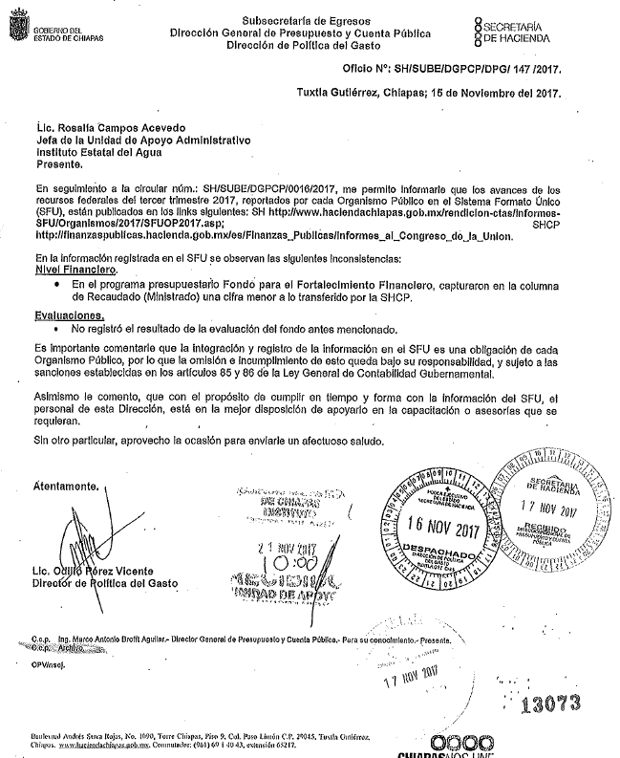
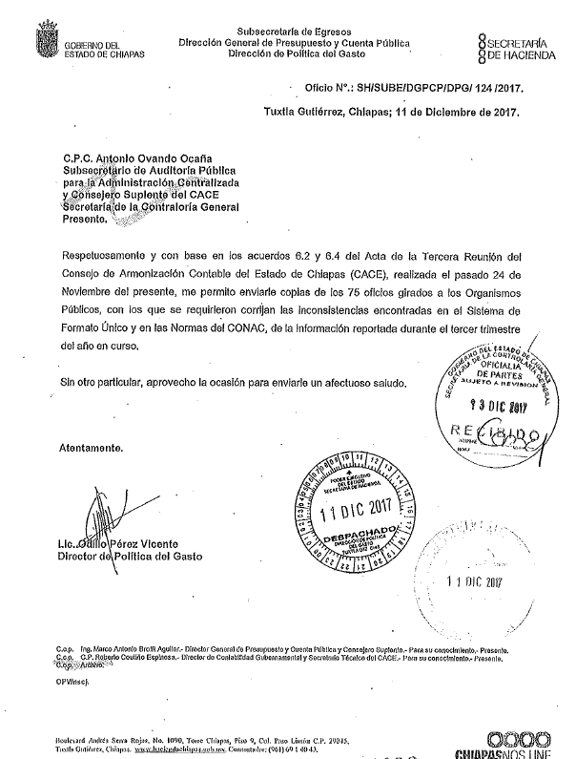
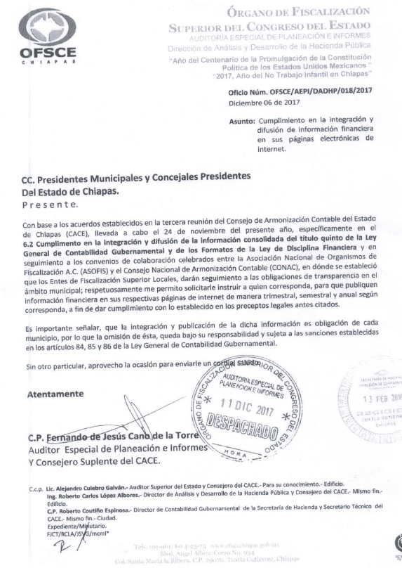
6. Informe de seguimiento a los acuerdos de la reunión anterior, realizada el 24/nov/2017.
6.2. Información del Título Quinto de la LGCG y de los formatos de LDF.
La DPG notificó mediante oficio a los Organismos Públicos las debilidades encontradas en la Información del título quinto de la LGCG.
La DPG envió al Consejero Suplente del CACE por parte de la SCG, copia de los oficios que se giraron a los organismos públicos en donde se les solicita que corrijan las inconsistencias encontradas en el SFU y en las Normas del CONAC.
El OFSCE, giró circular a los 122 municipios , solicitando cumplimiento de publicación.

Slide 27
6. Informe de seguimiento a los acuerdos de la reunión anterior, realizada el 24/nov/2017.
6.3. Sistema de Evaluaciones de la Armonización Contable (SEvAC).
El Secretario de Técnico del CACE, publicó los resultados de las evaluaciones realizadas en la plataforma del SEvAC, correspondiente a los periodos segundo y tercero del ejercicio 2017, en la siguiente liga: http://www.haciendachiapas.gob.mx/informacion-interes/armonizacion-contable/result-evaluac.asp
El OFSCE, a través de la plataforma del SEvAC, vigila que los organismos corrijan las inconsistencias de la encuesta.
El OFSCE, giró circular OFSCE/AEPI/DADHP/019/2017 a los 122 municipios, a fin de exhortar a que realicen la publicación de la información financiera en cumplimiento de la LGCG.

Slide 28
6. Informe de seguimiento a los acuerdos de la reunión anterior, realizada el 24/nov/2017.
6.4. Índice de Calidad de Información del SFU.
La DPG, envió oficios a diferentes organismos públicos, notificando las debilidades encontradas en la información del SFU.
La DPG envió al Consejero Suplente del CACE por parte de la SCG, copia de los oficios que se giraron a los organismos públicos en donde se les solicita que corrijan las inconsistencias encontradas en el SFU y en las Normas del CONAC.
El OFSCE, envió circular OFSCE/AEPI/DADHP/019/2017 a los 122 municipios, solicitando que cumplan con los informes trimestrales del SFU.

Slide 29
6. Informe de seguimiento a los acuerdos de la reunión anterior, realizada el 24/nov/2017.
6.5. Acciones del Grupo de Trabajo PbR-SED.

Slide 30
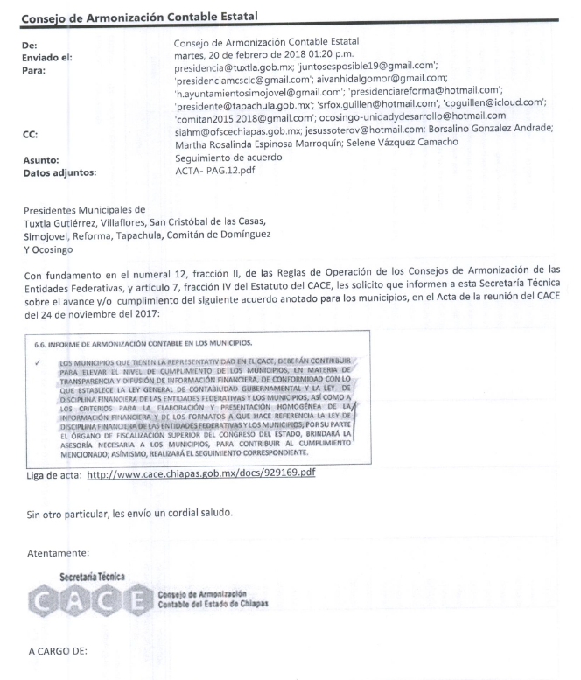
6. Informe de seguimiento a los acuerdos de la reunión anterior, realizada el 24/nov/2017.
6.6. Armonización Contable en los municipios.
El Secretario Técnico solicitó mediante correo electrónico a los 8 Presidentes Municipales que son Consejeros del CACE, que le informaran de las acciones realizadas para dar cumplimiento al acuerdo de acta, sin respuesta alguna

Slide 31
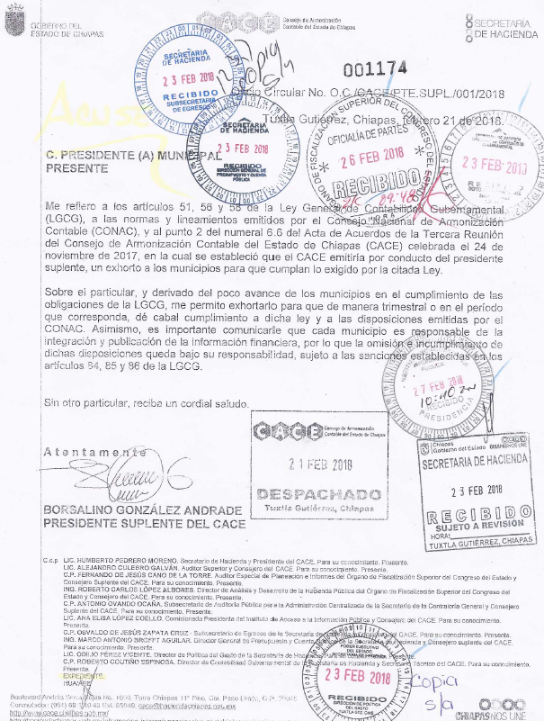
6. Informe de seguimiento a los acuerdos de la reunión anterior, realizada el 24/nov/2017.
6.6. Armonización Contable en los municipios.
El Presidente Suplente envió circular a los 122 Presidentes Municipales, solicitando el cabal cumplimiento de lo dispuesto en la LGCG.

Slide 32
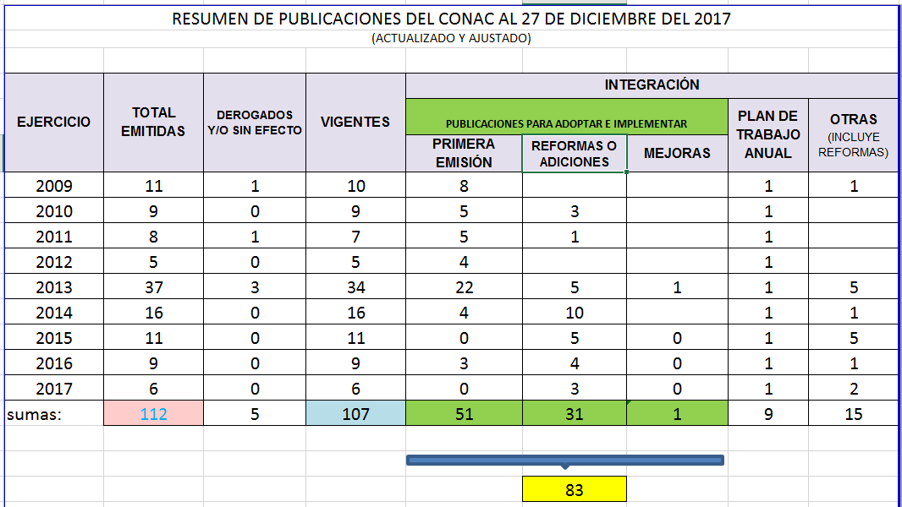
7. Informe del Proceso de Adopción e Implementación de la Armonización Contable.
7.1. Control de publicaciones del CONAC.
82 de armonización contable y 1 de disciplina financiera

Slide 33
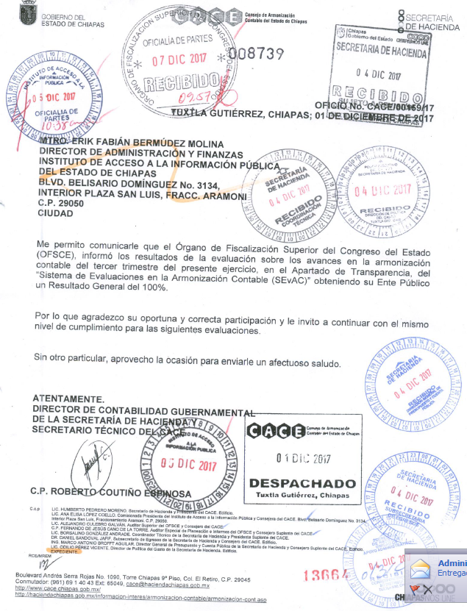
7. Informe del Proceso de Adopción e Implementación de la Armonización Contable.
7.4.1 Resultados de la 3ª evaluación, aplicada a Entes Públicos Estatales y Municipales.
Ejemplo de notificación resultado de la 3ª. Evaluación
que realiza el Secretario Técnico.

Slide 34
7. Informe del Proceso de Adopción e Implementación de la Armonización Contable.
7.4.1 Resultados de la 3ª evaluación, aplicada a Entes Públicos Estatales y Municipales.
Municipios que no participaron

Slide 35
7. Informe del Proceso de Adopción e Implementación de la Armonización Contable.
7.4.2. Cuarta evaluación 2017. Evaluaciones aplicadas a Entes Públicos Estatales y
Municipales
Municipios que no participaron

